Slide 1
CHỦ ĐỀ 4
TÌNH BẠN BỐN PHƯƠNG
TIẾT 3
- Đọc nhạc: Bài đọc nhạc số 4
- Lí thuyết âm nhạc: Nhịp 4/4
- Nhạc cụ: Hòa tấu bài Au Clair La Lune

Slide 2
1. Đọc nhạc

Slide 3
4
4 phách
Nhịp:
Cao độ:
Trường độ:
4
Đô, Rê, Mi, Son, La
Tròn, trắng, đen
(Bài đọc nhạc số 4 gồm 4 nét nhạc: các nét nhạc 1, 2 và 4 giống nhau)

Slide 4
Luyện tập tiết tấu

Slide 5
Luyện đọc nốt Son

Slide 7
Nghe mẫu

Slide 8
Đọc từng nét nhạc
1 + 2
3
4

Slide 9
Đọc nhạc hoàn chỉnh cả bài kết hợp gõ đệm vào phách 1 và phách 3

Slide 10
4
2. Lí thuyết âm nhạc: Nhịp
4
Ví dụ 1
M n n n
Ví dụ 2
M n M n
Ví dụ 3
M n mv n

Slide 11
Thảo luận nhóm
Nhận xét Bài đọc nhạc số 4
Có bao nhiêu phách trong một ô nhịp?
Trường độ của nốt đen tương đương với mấy phách?
Trường độ của nốt tròn tương đương với mấy phách?
Trong 3 ví dụ, cách nhấn phách ở ví dụ nào là phù hợp nhất với Bài đọc nhạc số 4?
2
3
4
Đặc điểm | Nhịp | Nhịp | Nhịp
Số phách trong một ô nhịp
Giá trị trường độ của phách
Độ mạnh nhẹ của các phách
4
4
4
2
Nốt đen
M – n
3
Nốt đen
M – n – n
4
Nốt đen
M – n – Mv – n

Slide 13
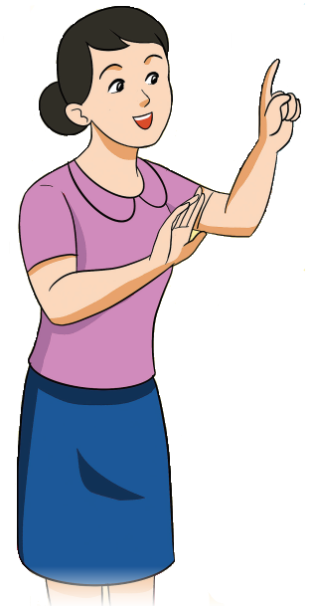
Đánh nhịp
4
4
4
4
4
4
2
2
2
3
3
2
3
3
1
1
1
1
Tay trái Tay phải

Slide 14
Luyện tập đánh nhịp
4
4

Slide 15
Bài tập
Vạch nhịp cho đoạn nhạc dưới đây:

Slide 16
3. Nhạc cụ

Slide 17
BÈ GIAI ĐIỆU
1 + 2
1
2
3
3
1
2
3
4
5
4
1
2
3

Slide 18
BÈ TRỐNG NHỎ

Slide 19
MINH HOẠ GHÉP CÁC BÈ NHẠC CỤ

Slide 20
GHÉP CÁC BÈ NHẠC CỤ

Slide 21
DẶN DÒ VỀ NHÀ
Đọc thành thạo Bài đọc nhạc số 4
Tập chơi các bè của bài hoà tấu.

